Slide 1







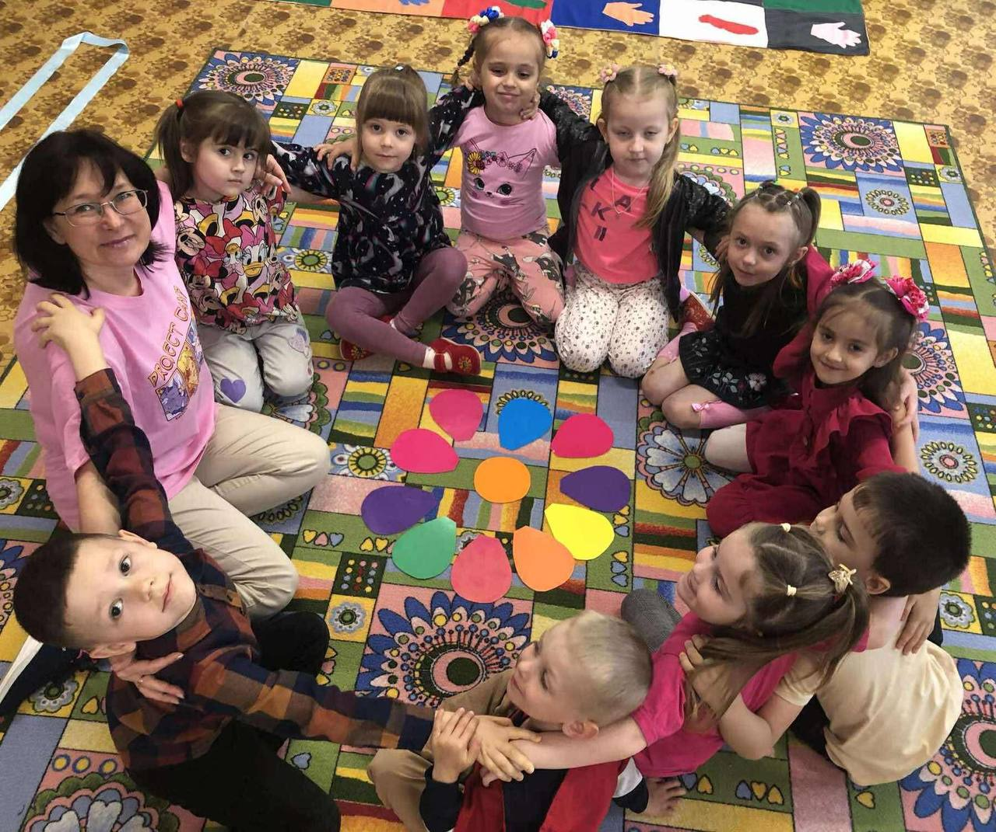







Смолінський заклад дошкільної освіти №3 “Ромашка”
Король Олена Анатоліївна
2026 рік

Slide 2


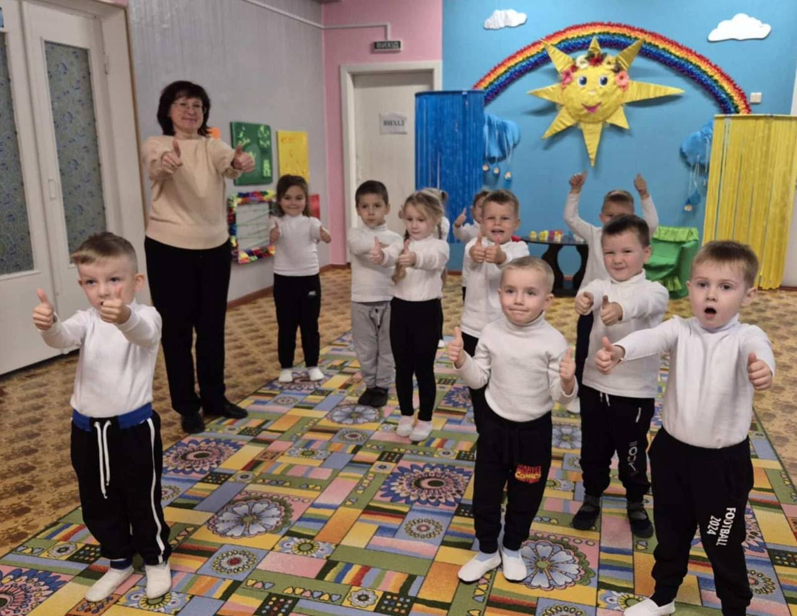


Розвиток емоційно-вольової сфери дітей дошкільного віку
Даніель Гоулман
«Емоції дитини – це мова її внутрішнього світу, яку дорослі повинні навчитися чути і розуміти»
День ментального здоров'я

Slide 3
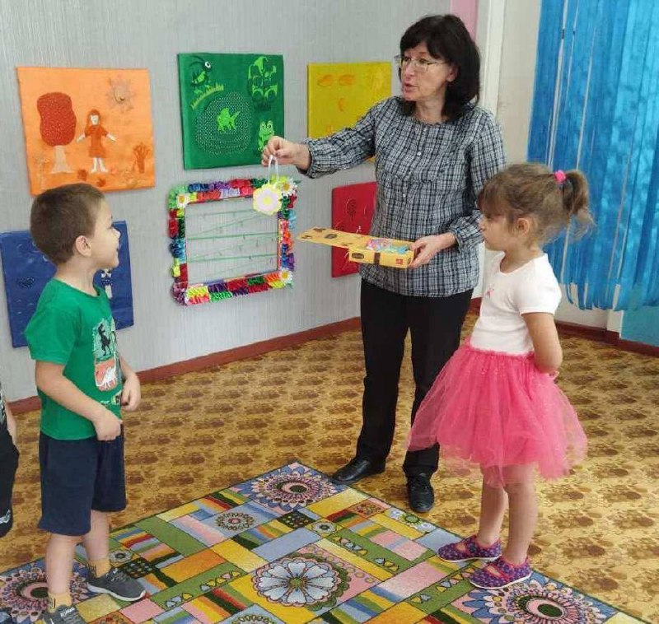
Актуальність теми:
Емоційний розвиток є основою гармонійної особистості
Зростання тривожності у дітей
Прояви агресивної поведінки.
Труднощі емоційної саморегуляції
Необхідність психологічної підтримки в умовах воєнного стану
Вправа «Добрі справи»

Slide 4



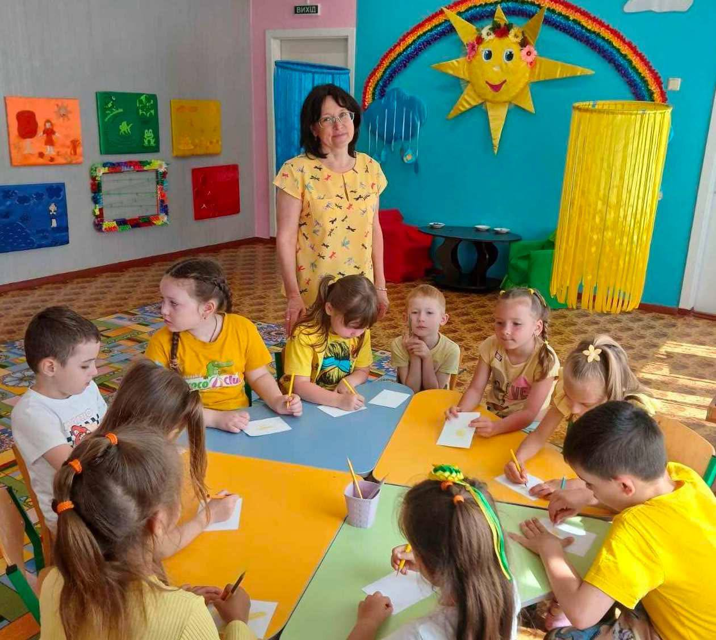



Завдання
Дослідження емоційної сфери
Формування емоційної компетентності
Розвиток вольових якостей
Співпраця з педагогами
Впроваджувати сучасні психологічні технології
Кольоровий тиждень в садочку

Slide 5

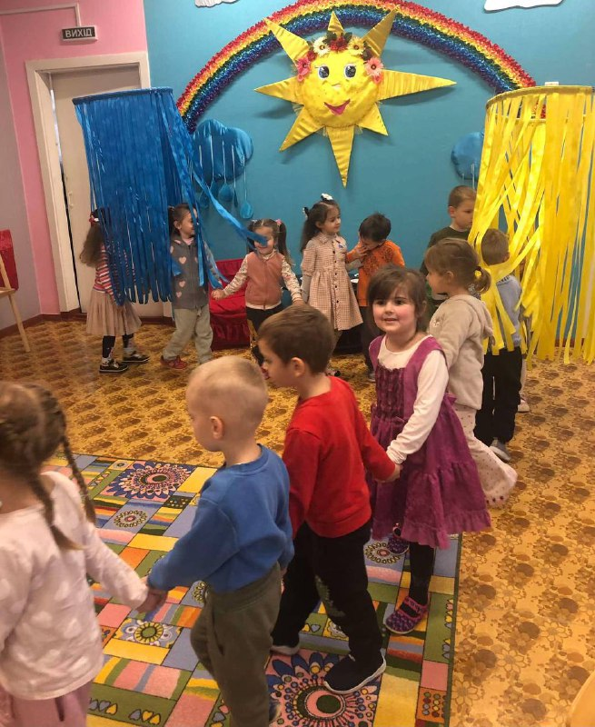






Діагностична робота
Профілактична робота з батьками
Корекційно-розвиткова робота
Методичні розробки та ресурси
Участь у соціально значущих заходах
Психологічна просвіта з педагогами
Основні напрями діяльності

Slide 6

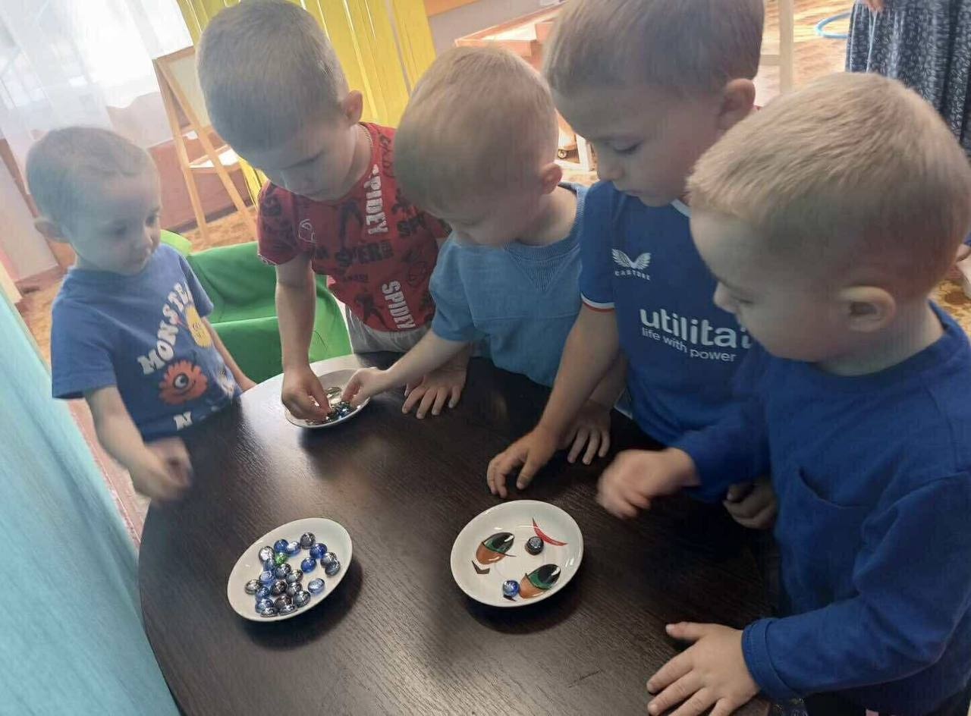
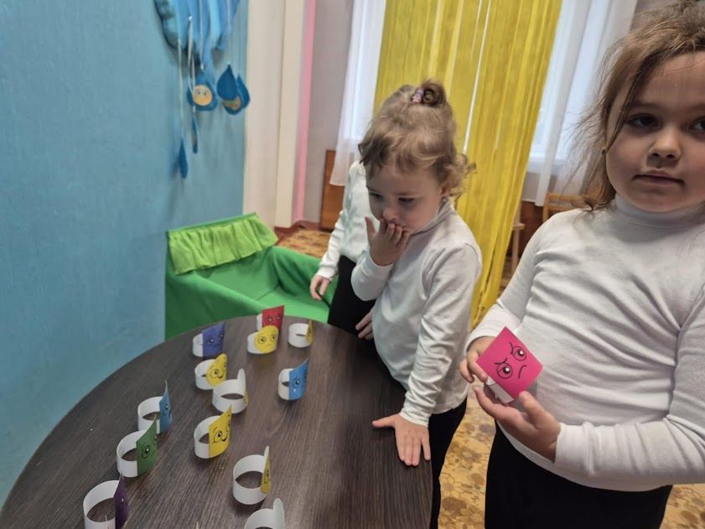
Діагностична робота
Психологічне спостереження
Проективна методика «Який настрій?»
Індивідуальні бесіди з дітьми
Проективні методики
Ігрова діагностична вправа
«Покажи емоцію»
Ігрові діагностичні вправи

Slide 7





Досліджувались такі показники
Емоційна сфера – здатність розпізнавати та виражати емоції
Саморегуляція – уміння контролювати власну поведінку
Соціальні емоції – емпатія, співпереживання
Вольові якості – наполегливість, доведення справи до кінця

Slide 8

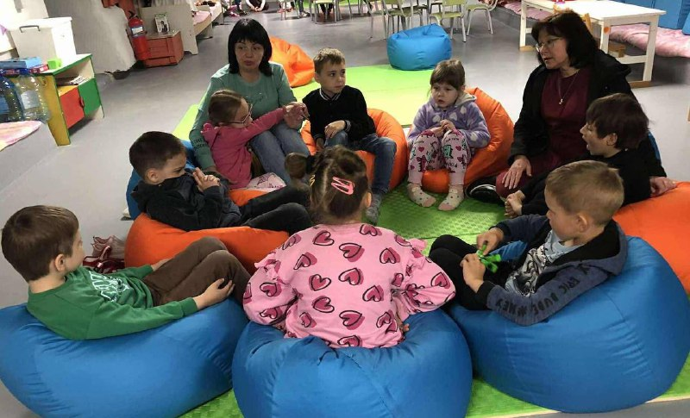
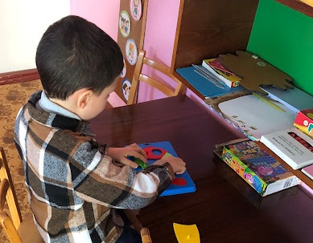
Форми роботи з дітьми
Групові психологічні заняття
Індивідуальна робота з дітьми

Slide 9
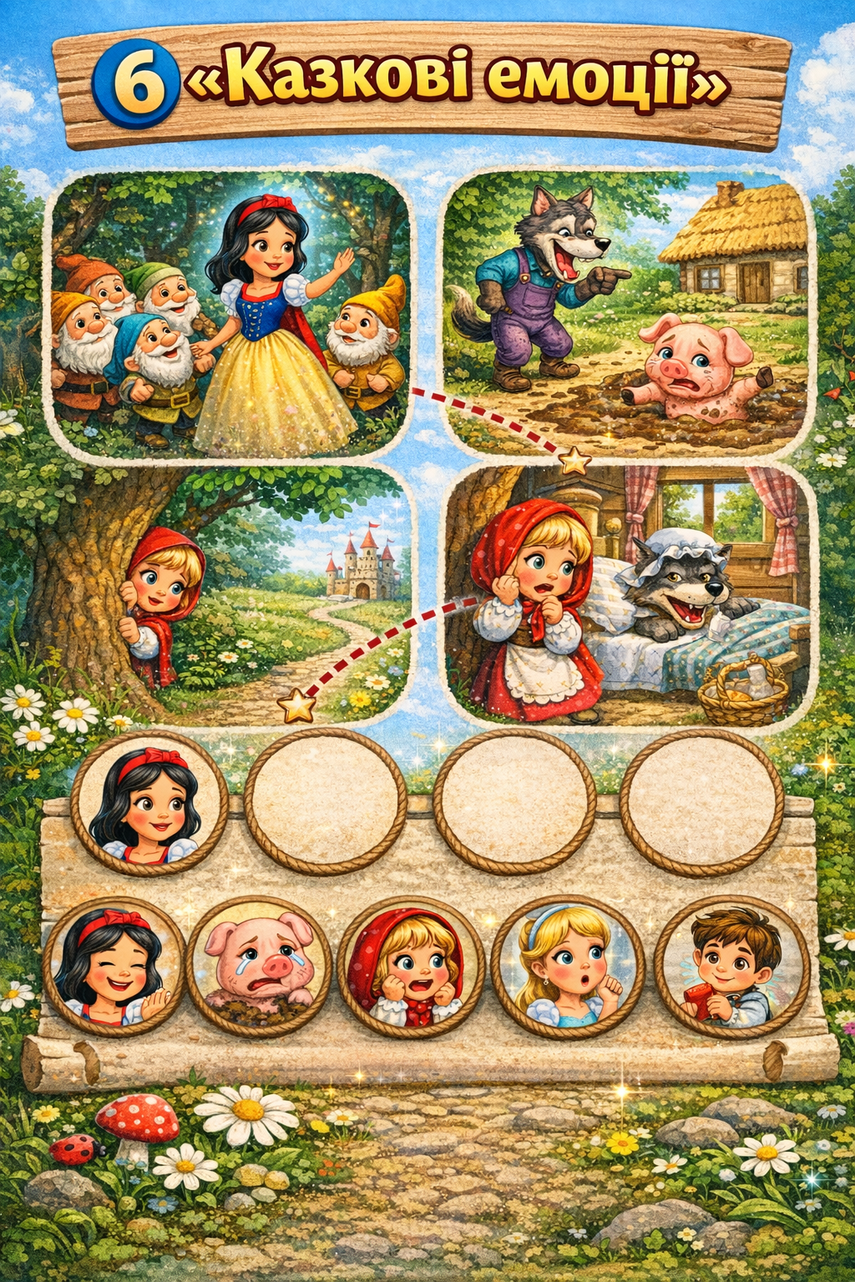
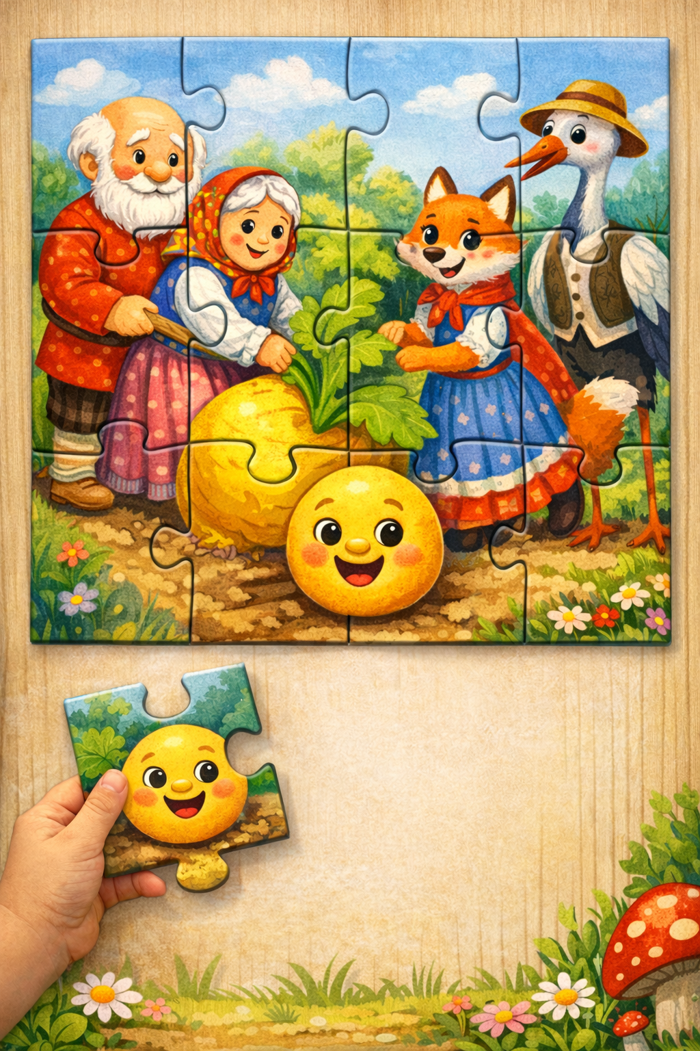
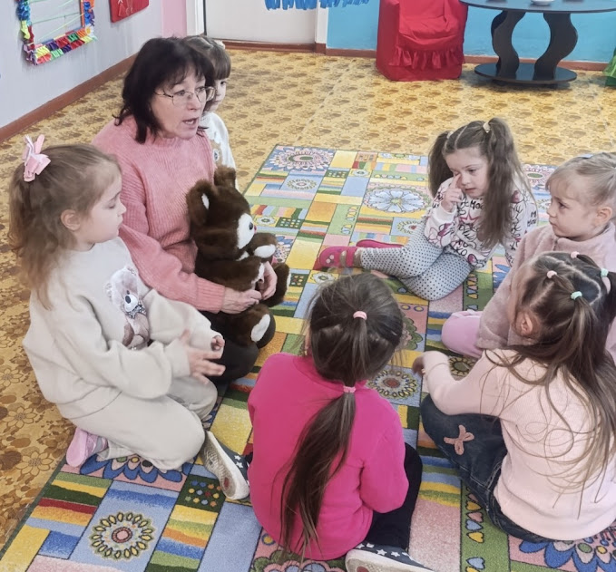
Казкотерапія – корекція емоційних труднощів
Ведмедик в гостях у дітей
Впізнай емоцію
Ігри пазли

Slide 10
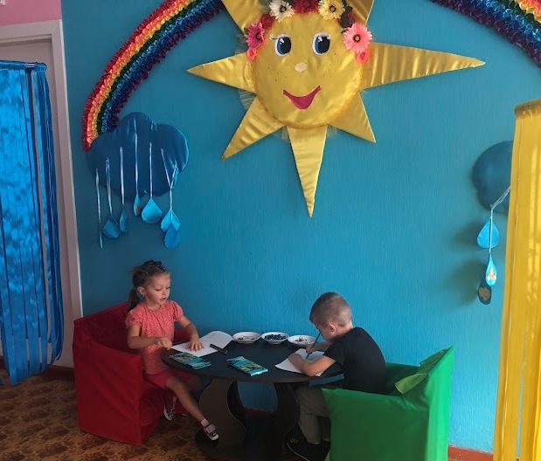
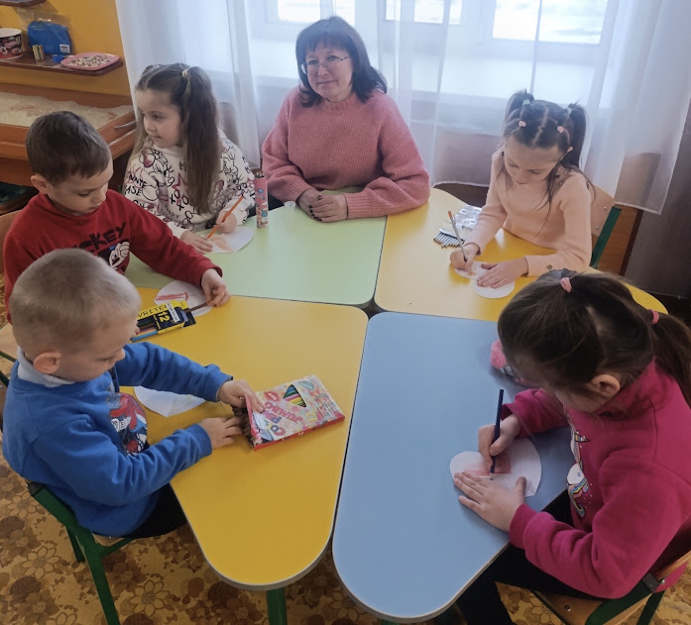
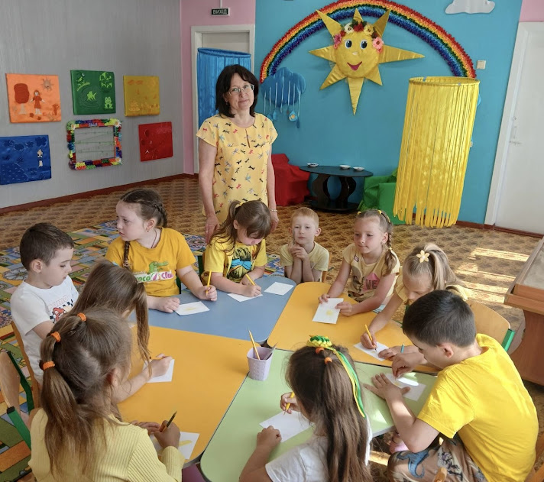
Арт-терапія – вираження емоцій через творчість
Вправа «Дерево»
Подарунок для дорогої людини
Світ очима дітей

Slide 11
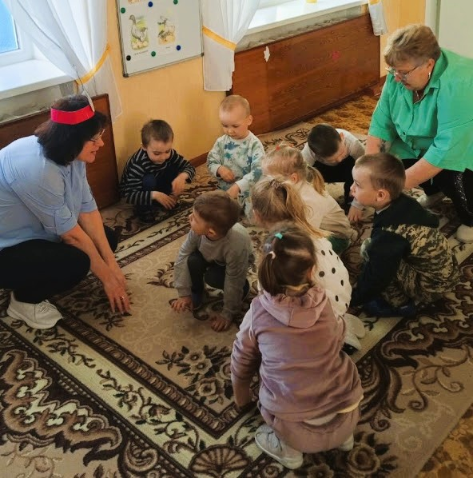
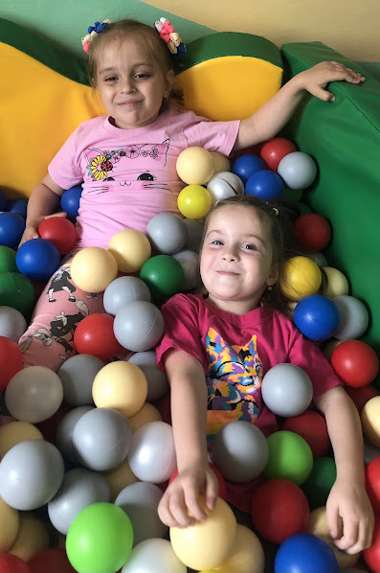
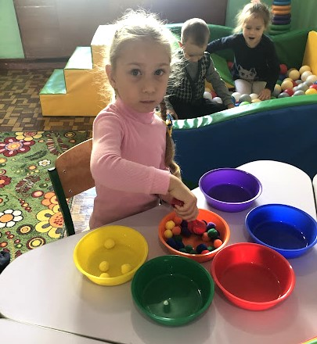
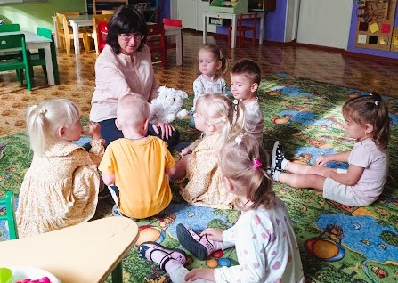
Ігрова терапія – розвиток соціальних навичок
Зайчик в гостях у малечі
Вправа «Кольорові кульки»
Сухий басейн

Slide 12

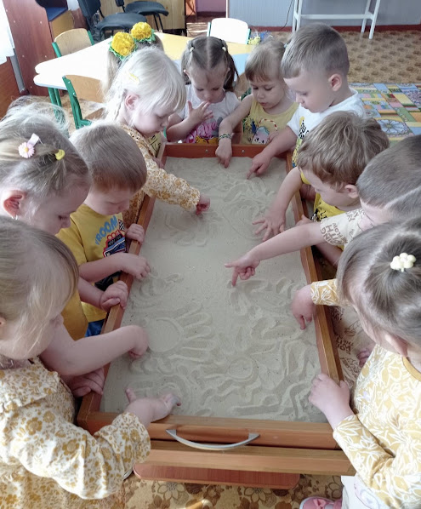
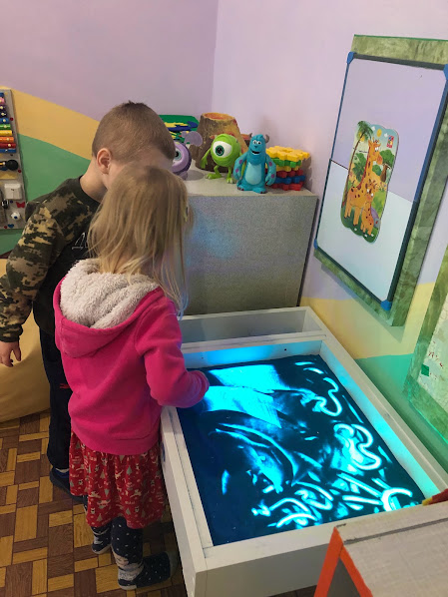
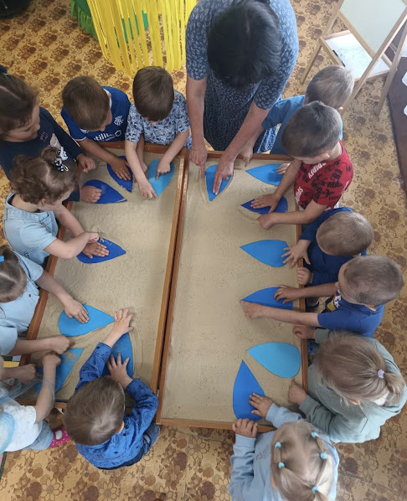
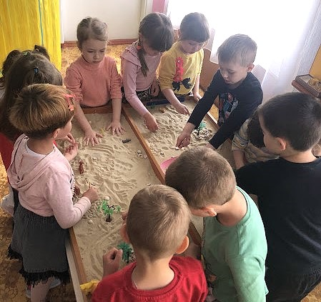
Сендплей – розвиток творчих здібностей та зниження тривожності
В гостях у пісочної Феї
Інтерактивна пісочниця
Вправа «Крапельки дощу»

Slide 13
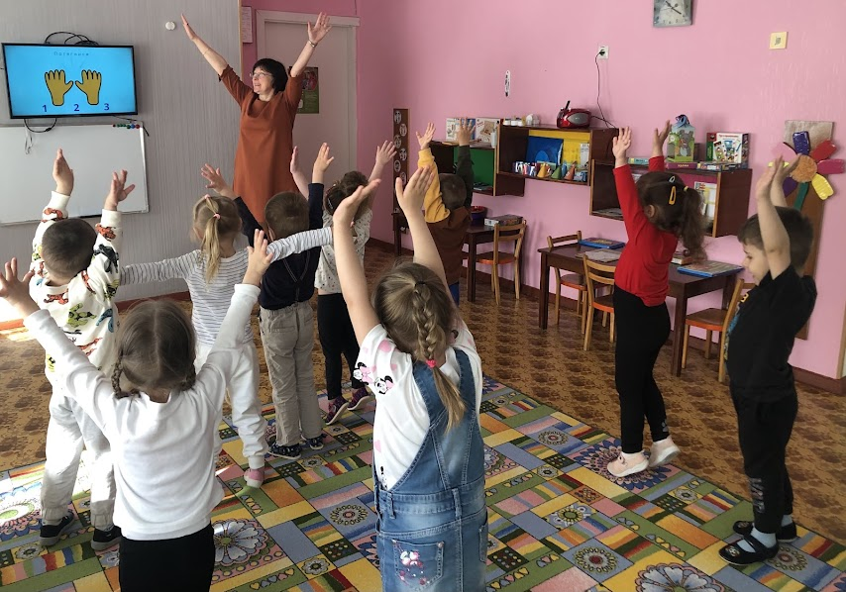
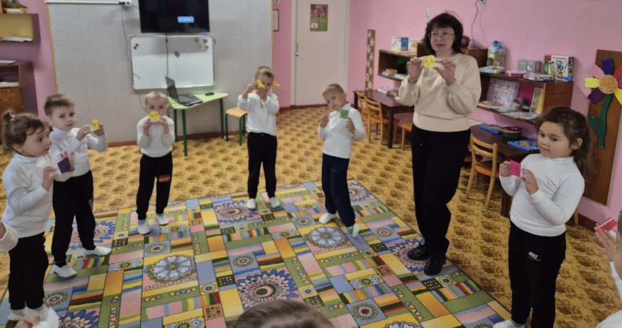
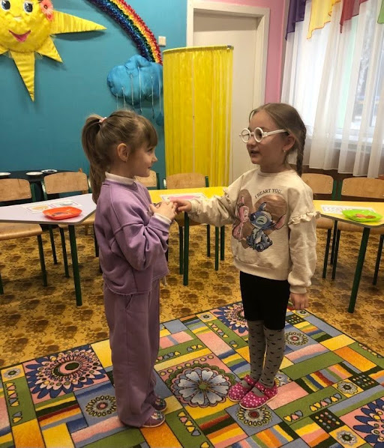
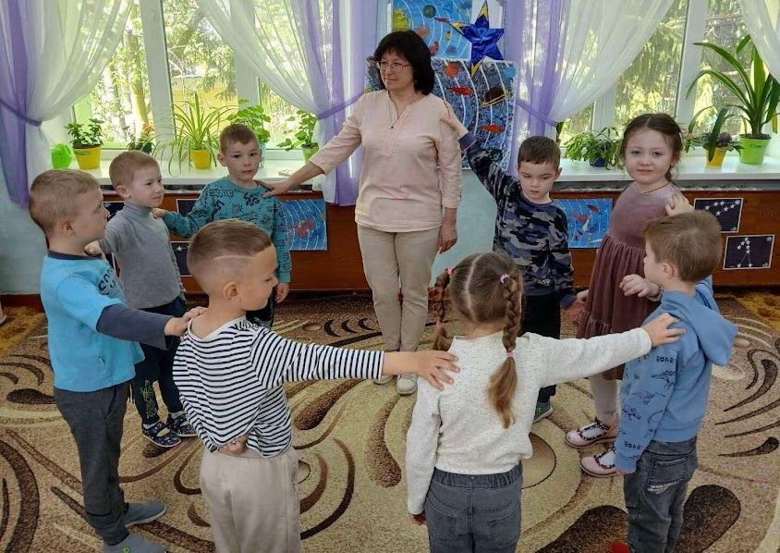
Психогімнастика – розвиток емоційної виразності
Вправа на розвиток уваги
Комплімент по колу
Гра «Чарівні окуляри»

Slide 14
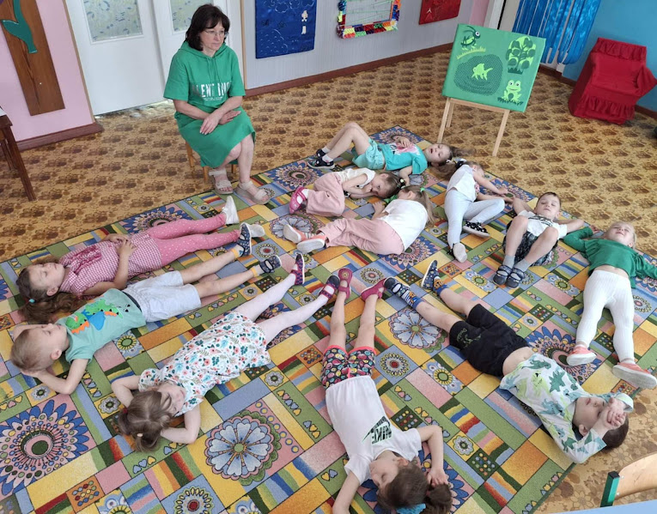
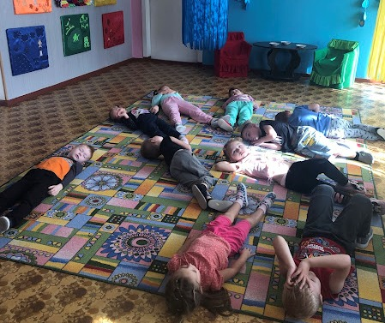
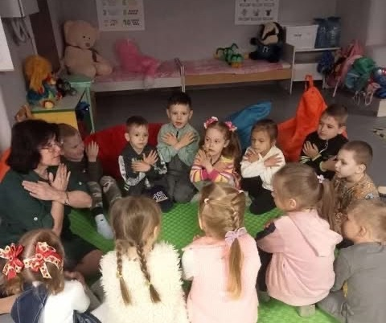
Релаксаційні вправи – зняття психоемоційної напруги
Вправа на самозаспокоєння «Метелик»
«У зеленому лісі»
«На галявині»

Slide 15
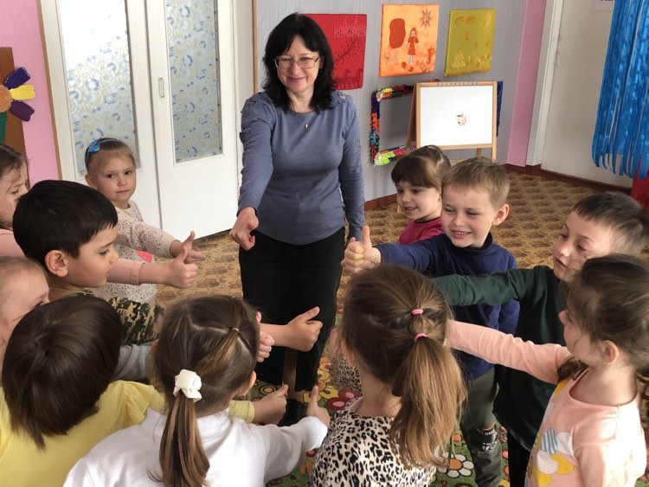
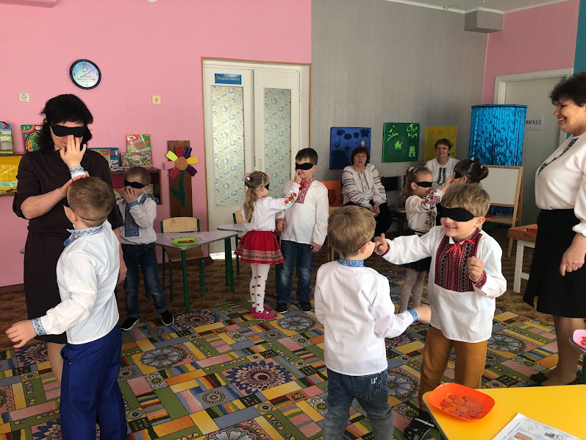
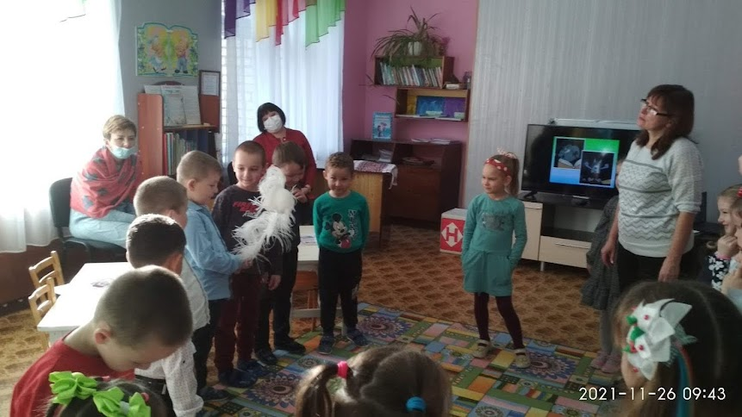
Освітня робота з дітьми
Чарівна подорож безпечною долиною
Подорож до особливої пісочної країни
Скринька чеснот

Slide 16
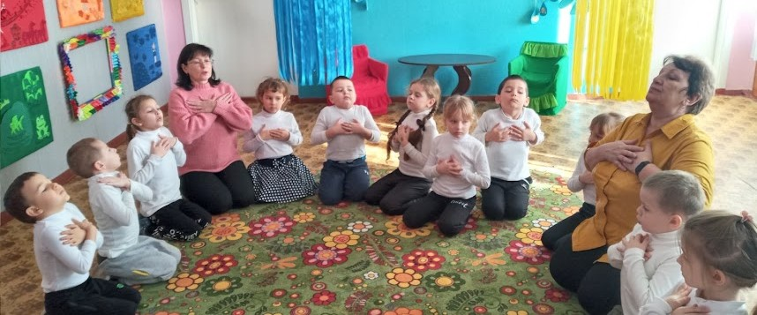
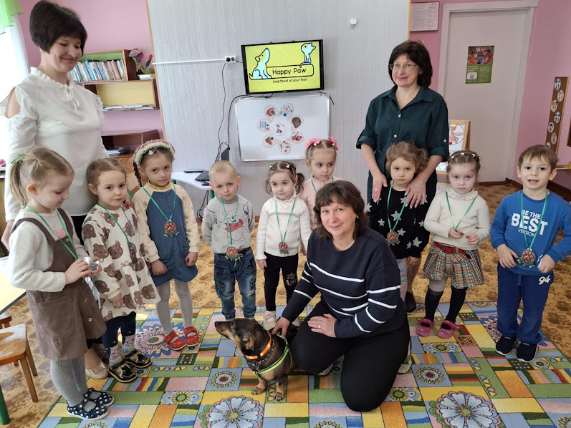
Освітня робота з дітьми
Тварини - наші друзі
Дітям про ментальне здоров’я

Slide 17

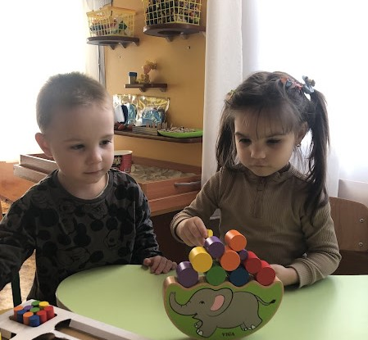
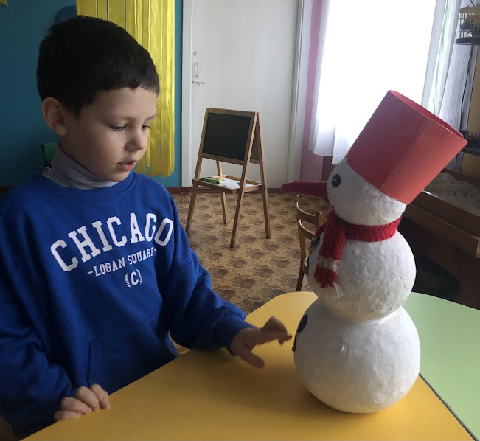
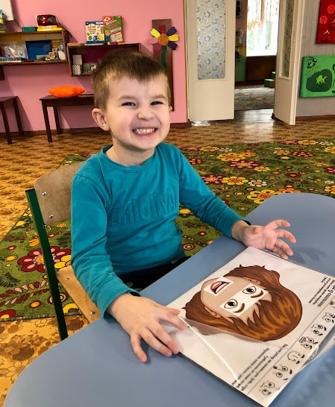

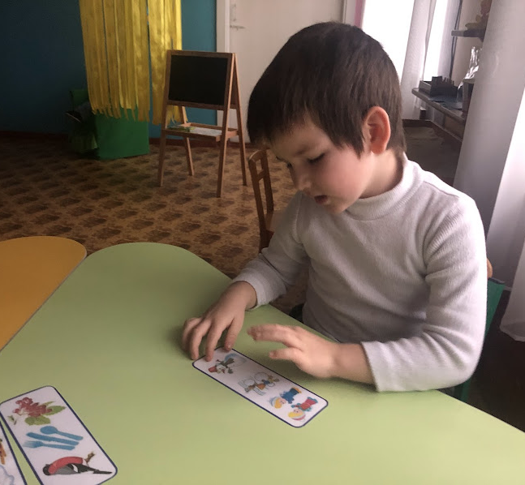
Психологічний супроівд дітей з ООП
Вправа «Що відбувається коли …»
Вправа «Впізнай емоцію»
Гра «Балансир»
Активізація пізнавальних процесів

Slide 18
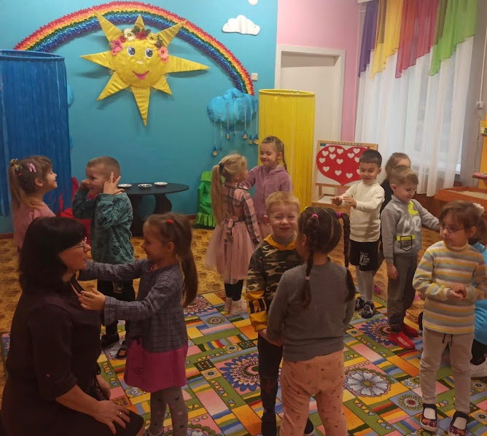
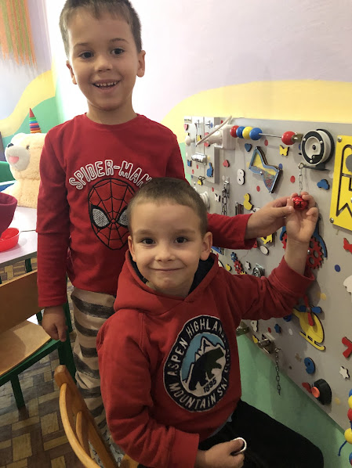
Участь у соціальних та всеукраїнських акціях
Всеуккраїнська акцій «16 днів проти насильства»
ІХ Всеукраїнська акція «Хеппі Няв для Мурчика»
Х Всеукраїнська акція «Хеппі Гва для Сірка»
Благодійна акція «SuperCoinc»
Міжнаролний день людей похилого віку
Тиждень психології
Тиждень безбар’єрності
Вправа на розвиток уваги
Вправа «Допоможи другові»

Slide 19
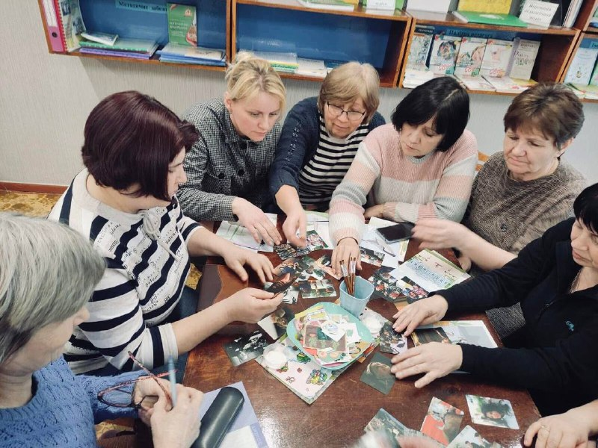
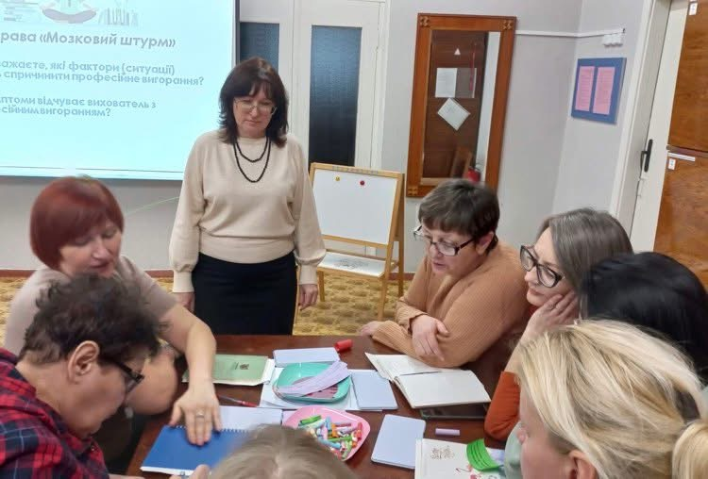
Робота з педагогами
Збереження психічного та фізичного здоров’я учасників освітнього процесу в умовах воєнного стану
Профілактика професійного вигорання педагогів
Відчуй мене: шлях до безбар’єрності
Психологічний супровід дитини з ООП. Розвиток навичок
Колаж за методом арт-терапії «Мої ресурси»
Вправа «Мозковий штурм»

Slide 20
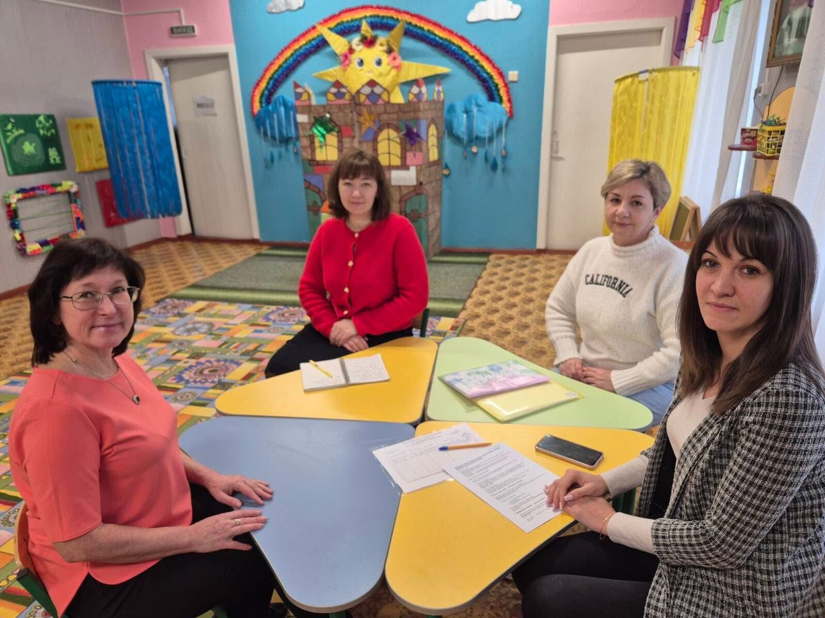
Методична студія практичних психологів Смолінської ТГ
Тематика | Форма проведення | Дата | Місце проведення | Відповідальна особа
1.Сучасні підходи до організації інклюзивного навчання | Очна (воркшоп) | 27.08.2025 | КУ “ІРЦ” | Доник С.С. Король О.А.
2. Використання сучасних методик та технологій у корекційно-розвитковій роботі | Очна (майстер-клас) | Жовтень 2025 | КУ “ІРЦ” | Миронова Н.В. Жакун Д.А. Король О.А
3. Атестація практичного психолога як засіб підвищення професійної компетентності | Очна (майстер-клас) | Грудень 2025 | ЗДО №3 «Ромашка» | Доник С.С. Король О.А. Миронова Н.В.
4. Використання дидактичних ігор та арт-технік у роботі з дітьми з ООП | Очна (майстер-клас) | Березень 2026 | КУ “ІРЦ” | Доник С.С. Король О.А.
5. Емоційне вигорання: профілактика та самодопомога | Очна (тренінг) | Травень 2026 | КУ “ІРЦ” | Миронова Н.В.

Slide 21
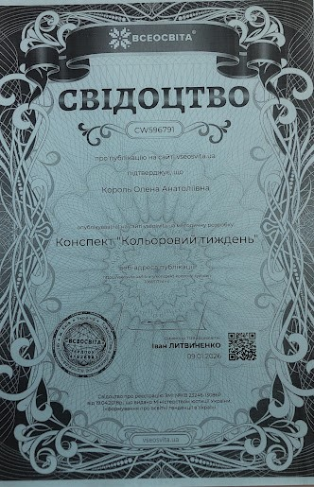

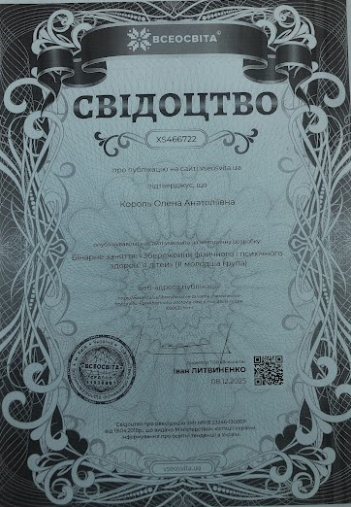
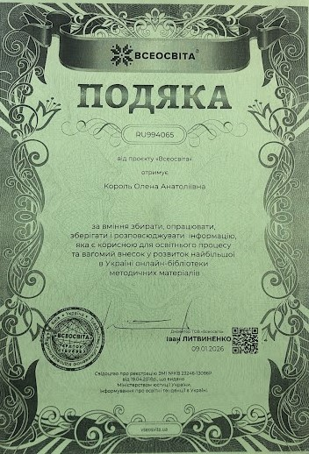
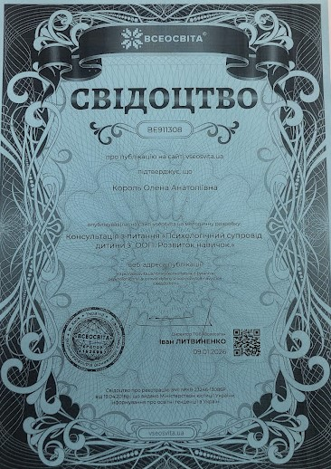

Методичні розробки та ресурси

Slide 22
Підсумок
Гармонійний розвиток дитини
Формування емоційного інтелекту
Розвиток вольових якостей
Створення психологічно комфортного освітнього середовища

Slide 23
Дякую за увагу

